Slide 1

نگاهی به وضعیت حقوق ساخت در دنیا و ایران

Slide 2

وضعیت حقوق ساخت در دنیا

Slide 3
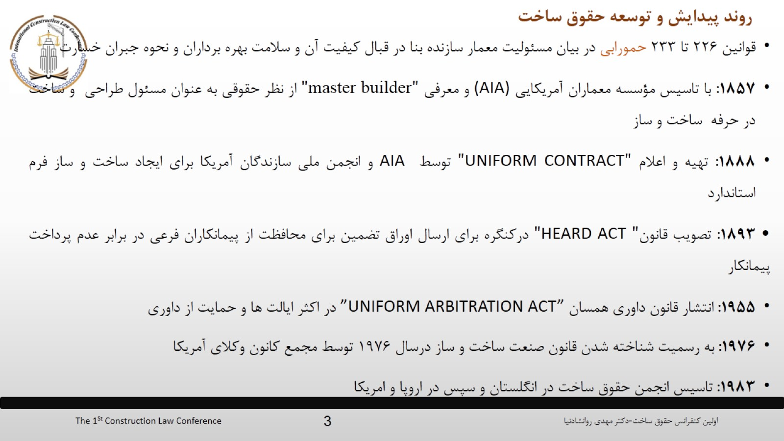
روند پیدایش و توسعه حقوق ساخت

Slide 4
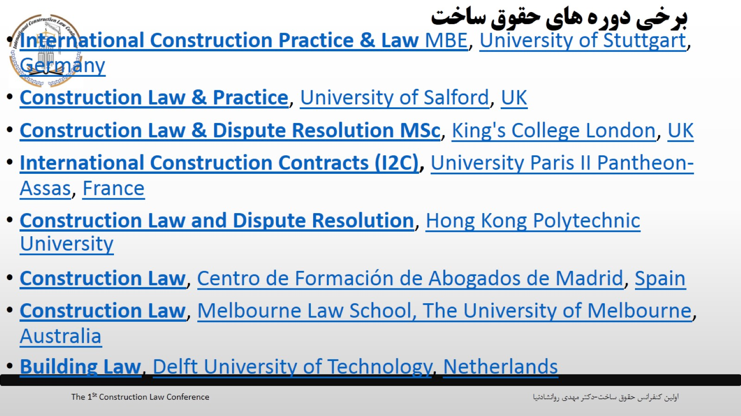
برخی دوره های حقوق ساخت

Slide 5
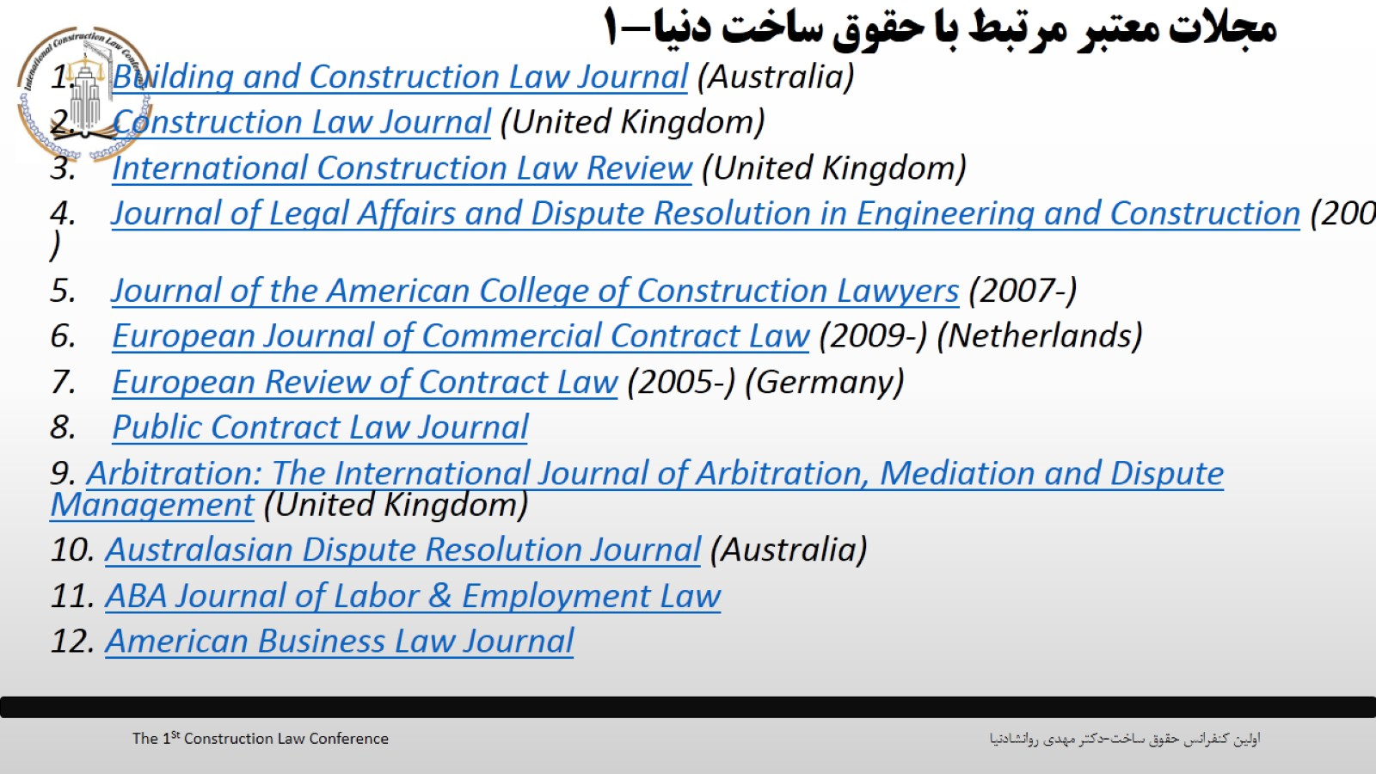
مجلات معتبر مرتبط با حقوق ساخت دنیا-1

Slide 6
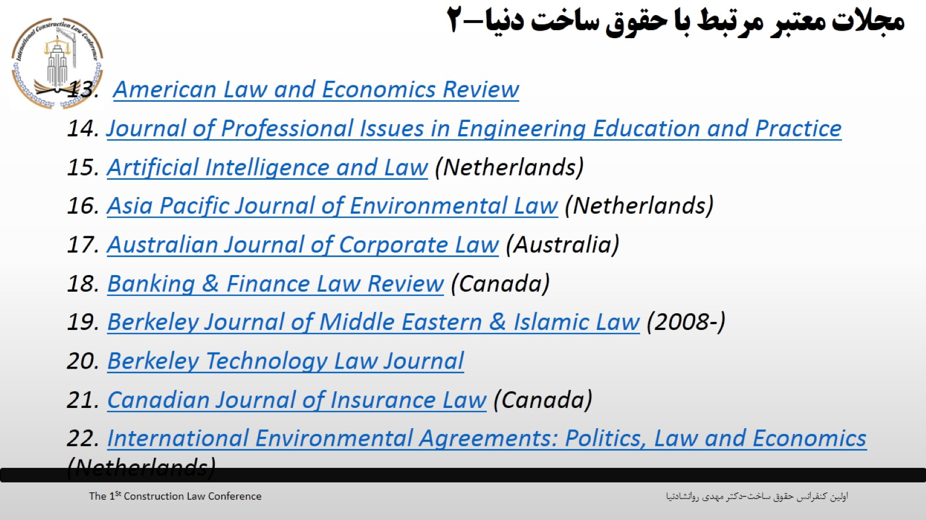
مجلات معتبر مرتبط با حقوق ساخت دنیا-2

Slide 7
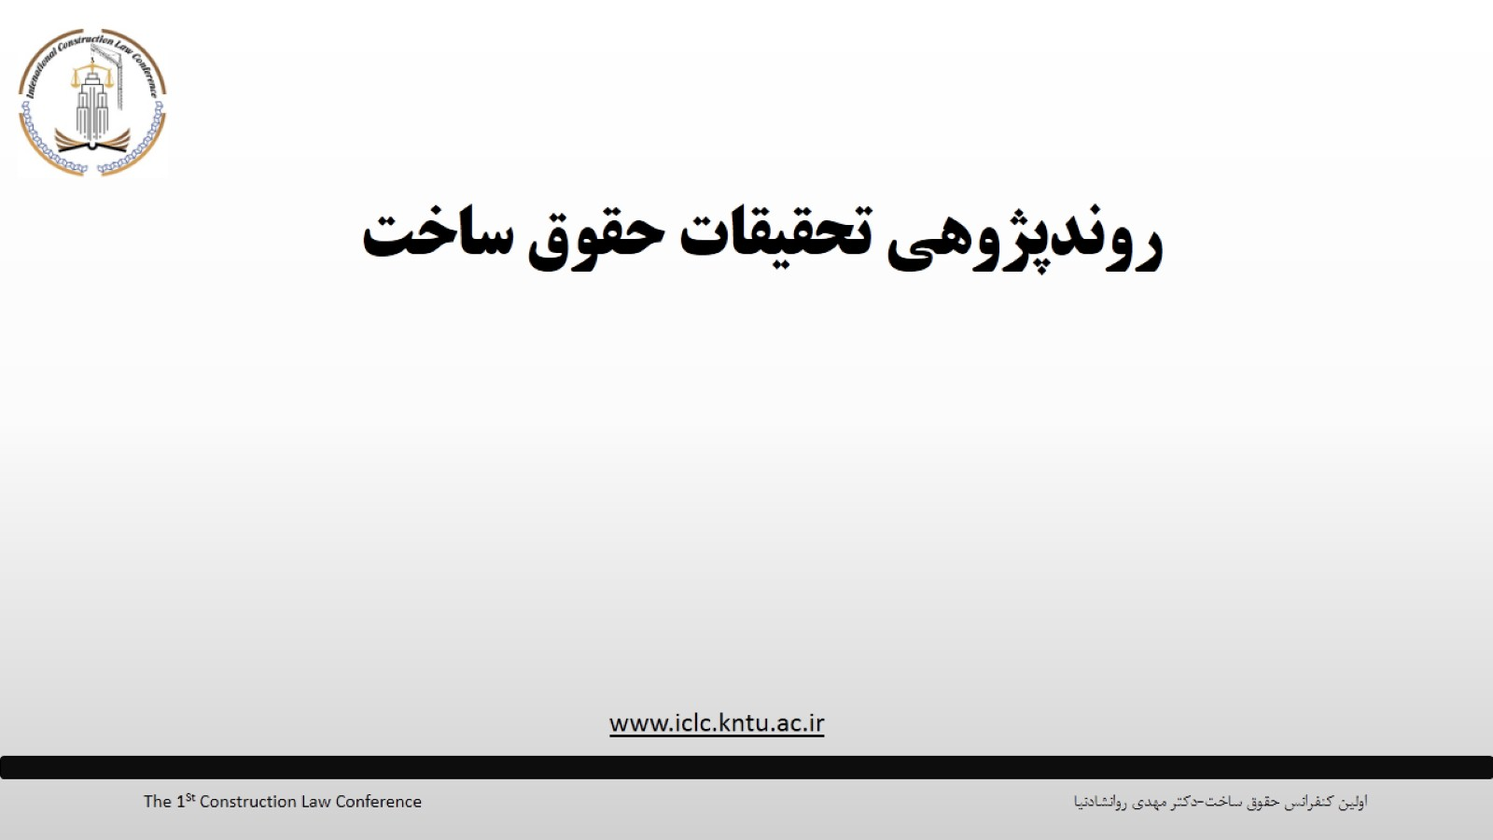
روندپژوهی تحقیقات حقوق ساخت

Slide 8
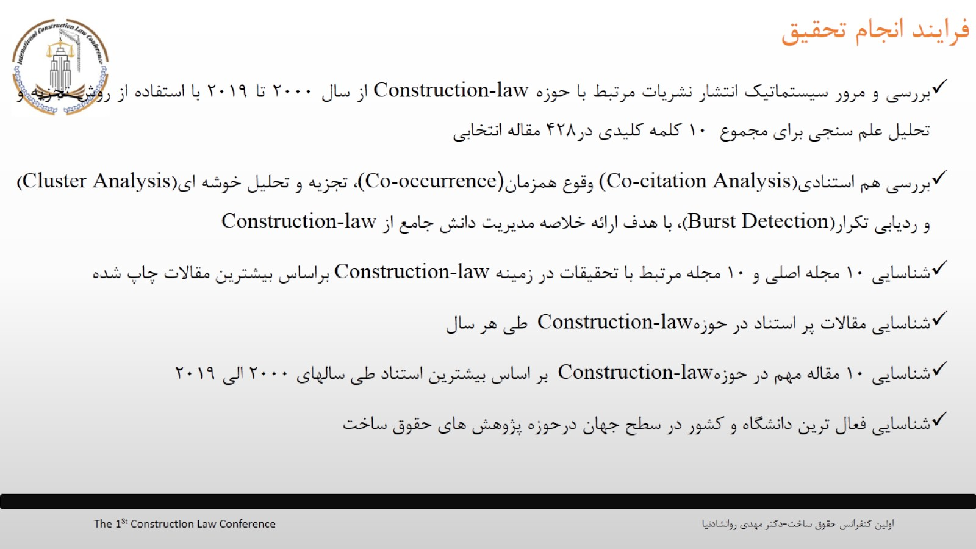
فرایند انجام تحقیق

Slide 9
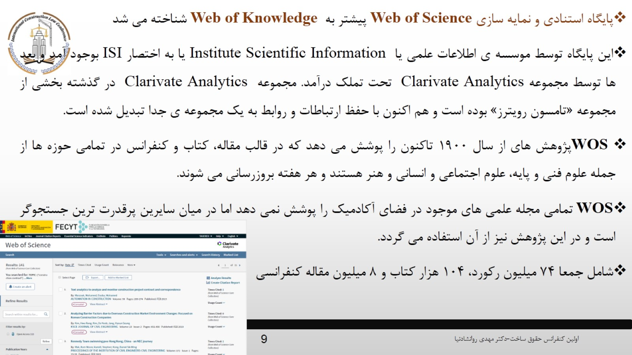

Slide 10
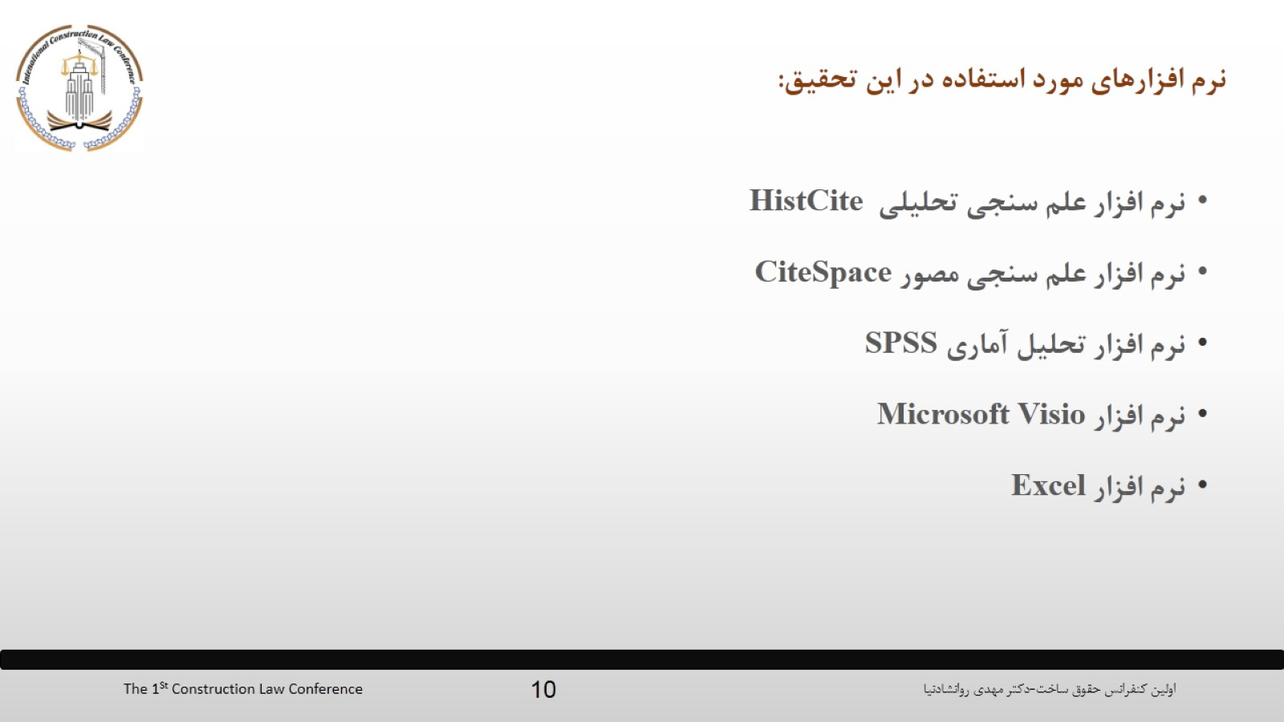
نرم افزارهای مورد استفاده در این تحقیق:

Slide 11
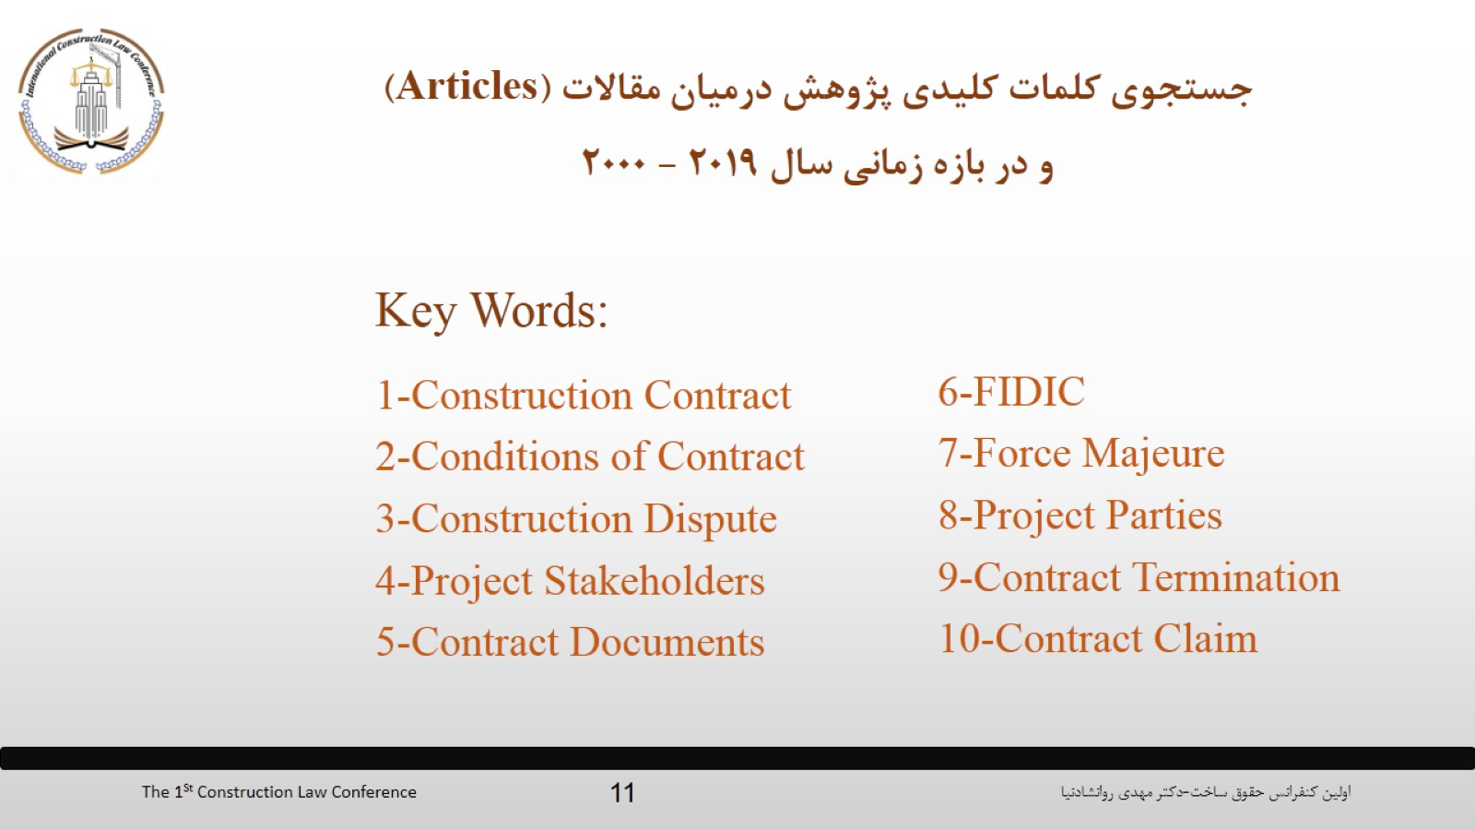
جستجوی کلمات کلیدی پژوهش درمیان مقالات (Articles)
و در بازه زمانی سال 2019 - 2000

Slide 12
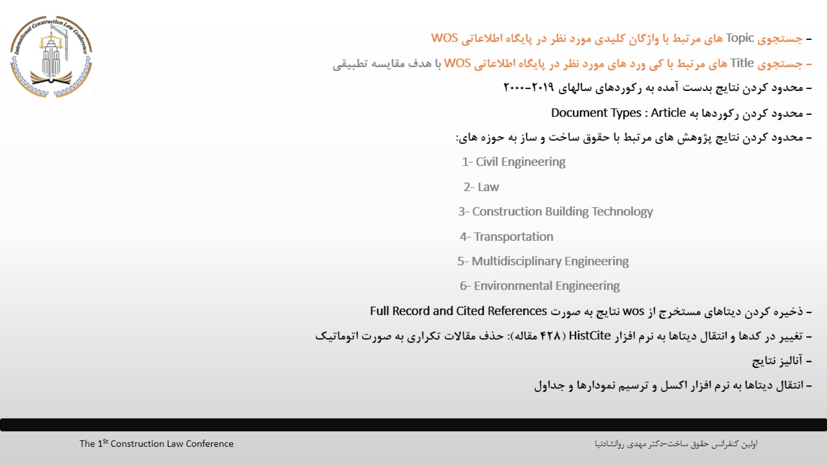
- جستجوی Topic های مرتبط با واژگان کلیدی مورد نظر در پایگاه اطلاعاتی WOS
- جستجوی Title های مرتبط با کی ورد های مورد نظر در پایگاه اطلاعاتی WOS با هدف مقایسه تطبیقی
- محدود کردن نتایج بدست آمده به رکوردهای سالهای 2019-2000
- محدود کردن رکوردها به : Article Document Types
- محدود کردن نتایج پژوهش های مرتبط با حقوق ساخت و ساز به حوزه های:
Civil Engineering 1-
Law 2-
Construction Building Technology 3-
Transportation 4-
Multidisciplinary Engineering 5-
Environmental Engineering 6-
- ذخیره کردن دیتاهای مستخرج از wos نتایج به صورت Full Record and Cited References
- تغییر در کدها و انتقال دیتاها به نرم افزار HistCite(428 مقاله): حذف مقالات تکراری به صورت اتوماتیک
- آنالیز نتایج
- انتقال دیتاها به نرم افزار اکسل و ترسیم نمودارها و جداول

Slide 13
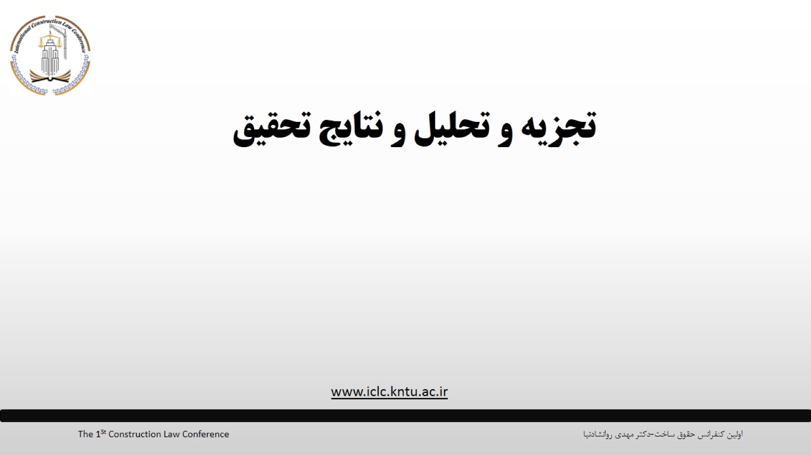
تجزیه و تحلیل و نتایج تحقیق

Slide 14
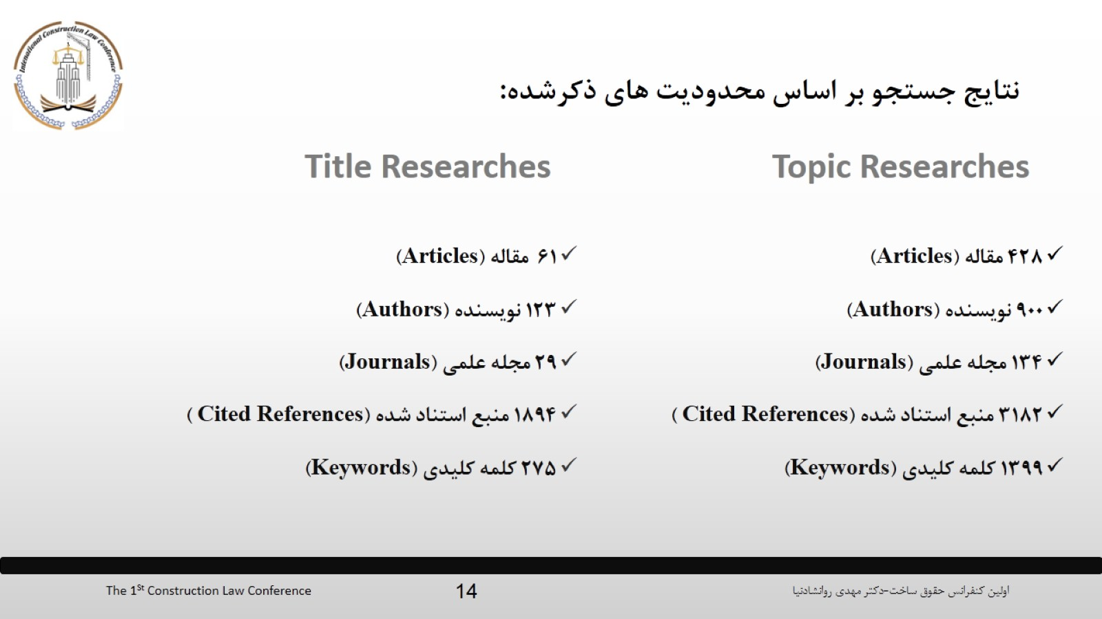
نتایج جستجو بر اساس محدودیت های ذکرشده:

Slide 15
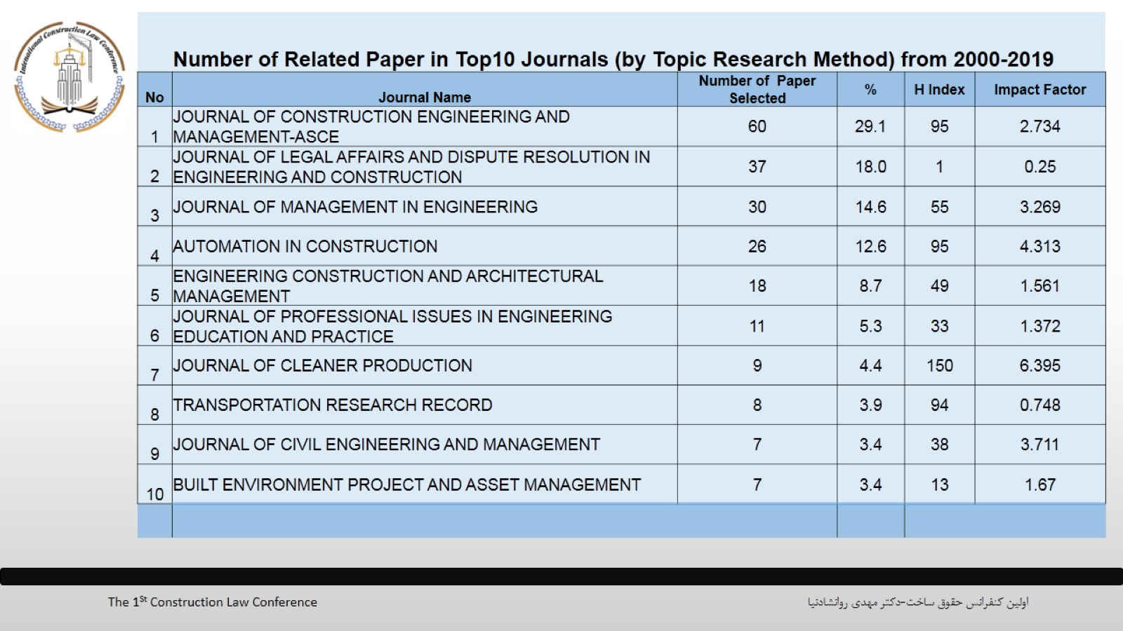

Slide 16
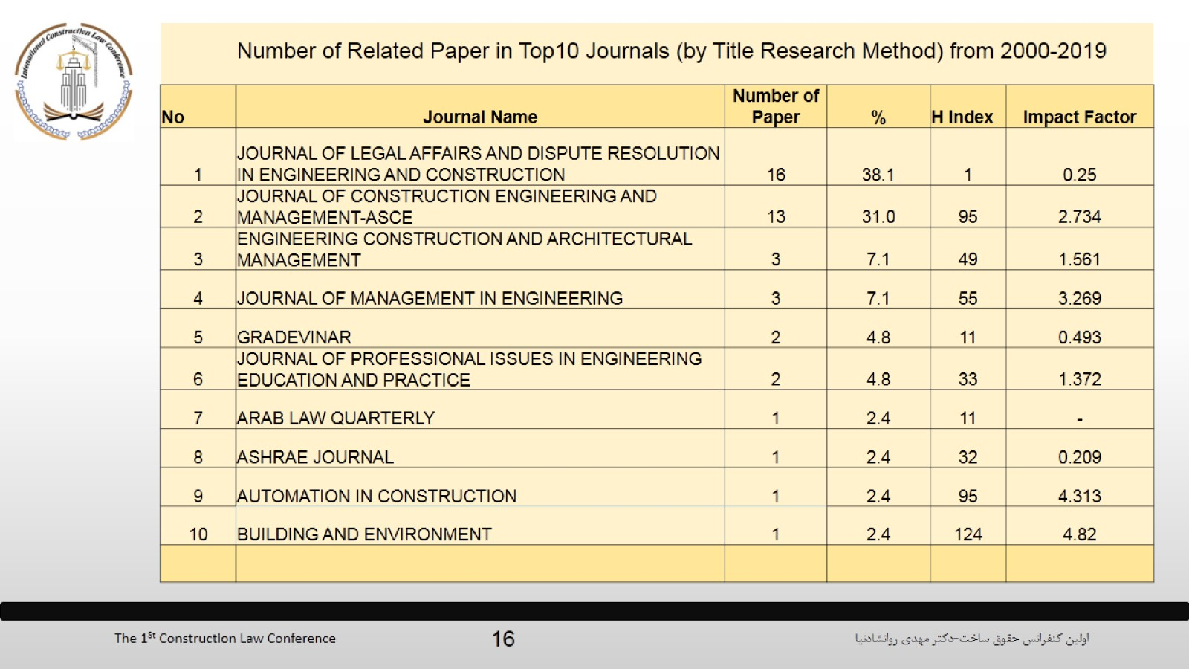

Slide 17
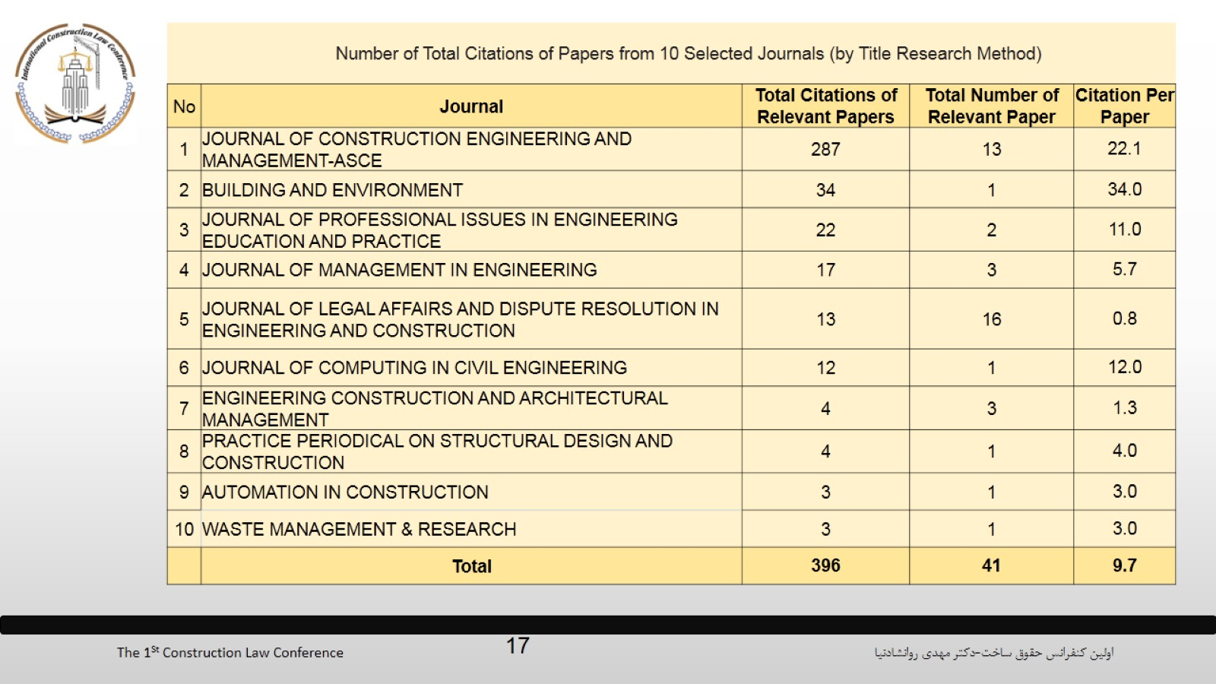

Slide 18
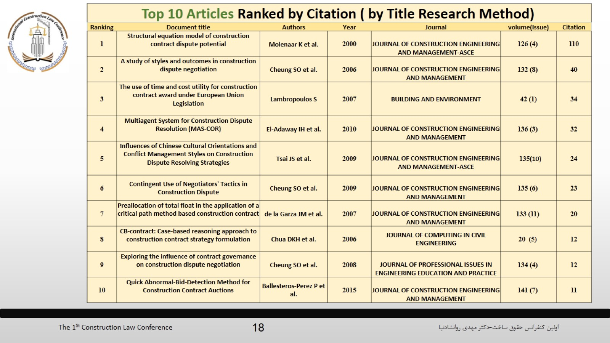

Slide 19
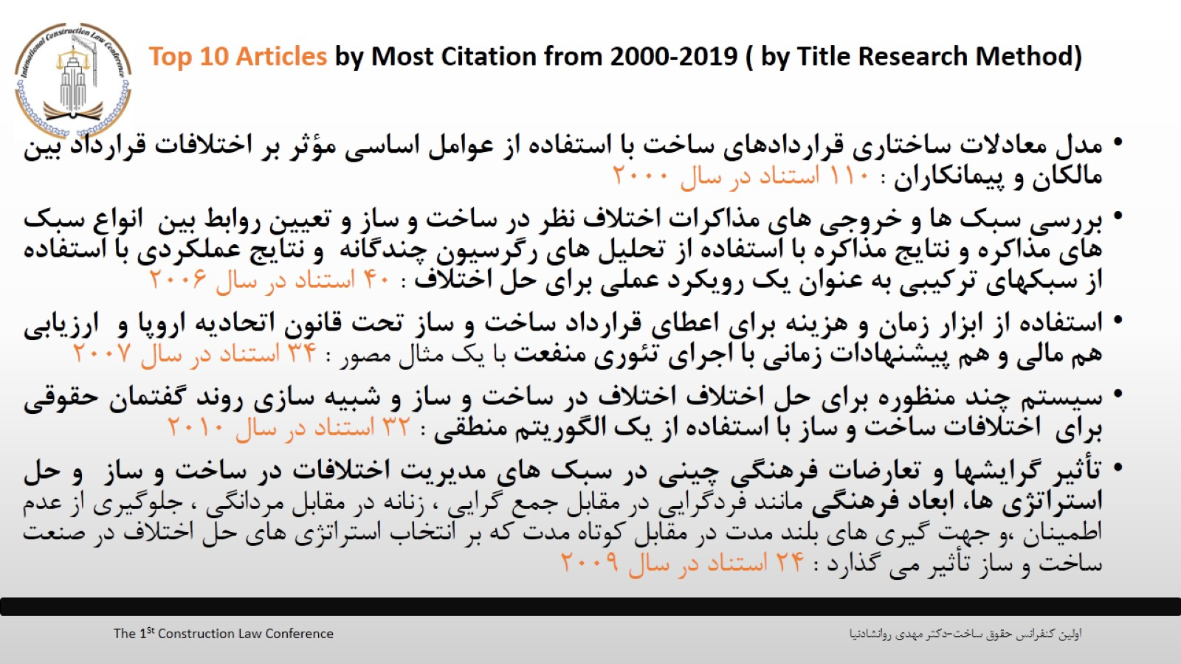
Top 10 Articles by Most Citation from 2000-2019 ( by Title Research Method)

Slide 20
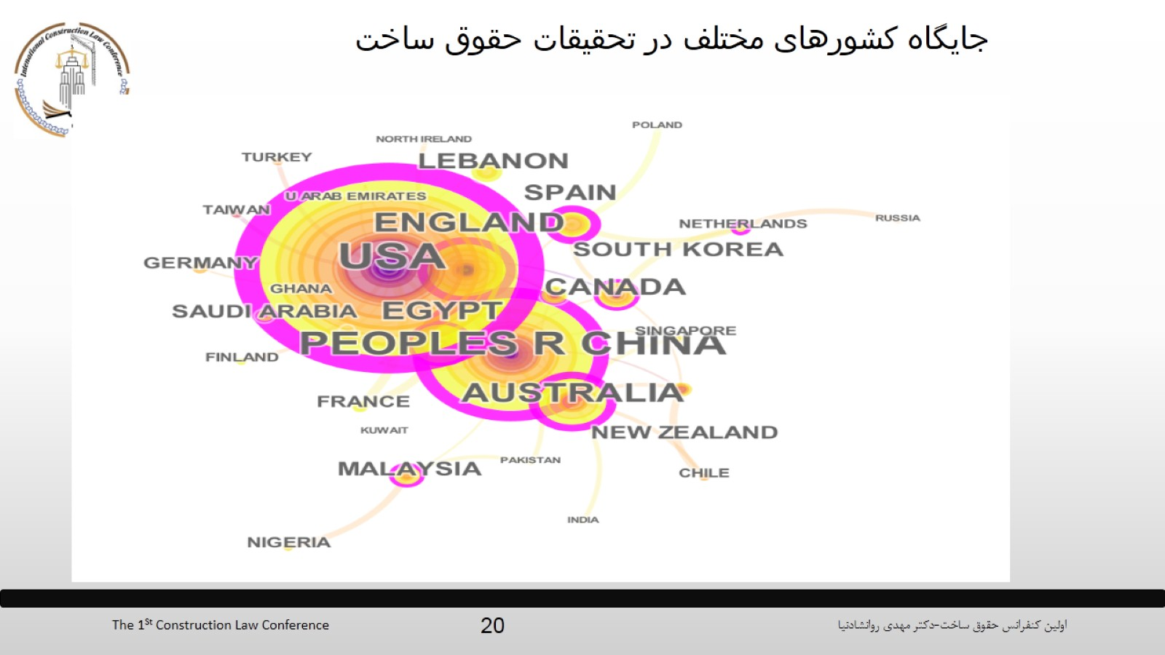
جایگاه کشورهای مختلف در تحقیقات حقوق ساخت

Slide 21
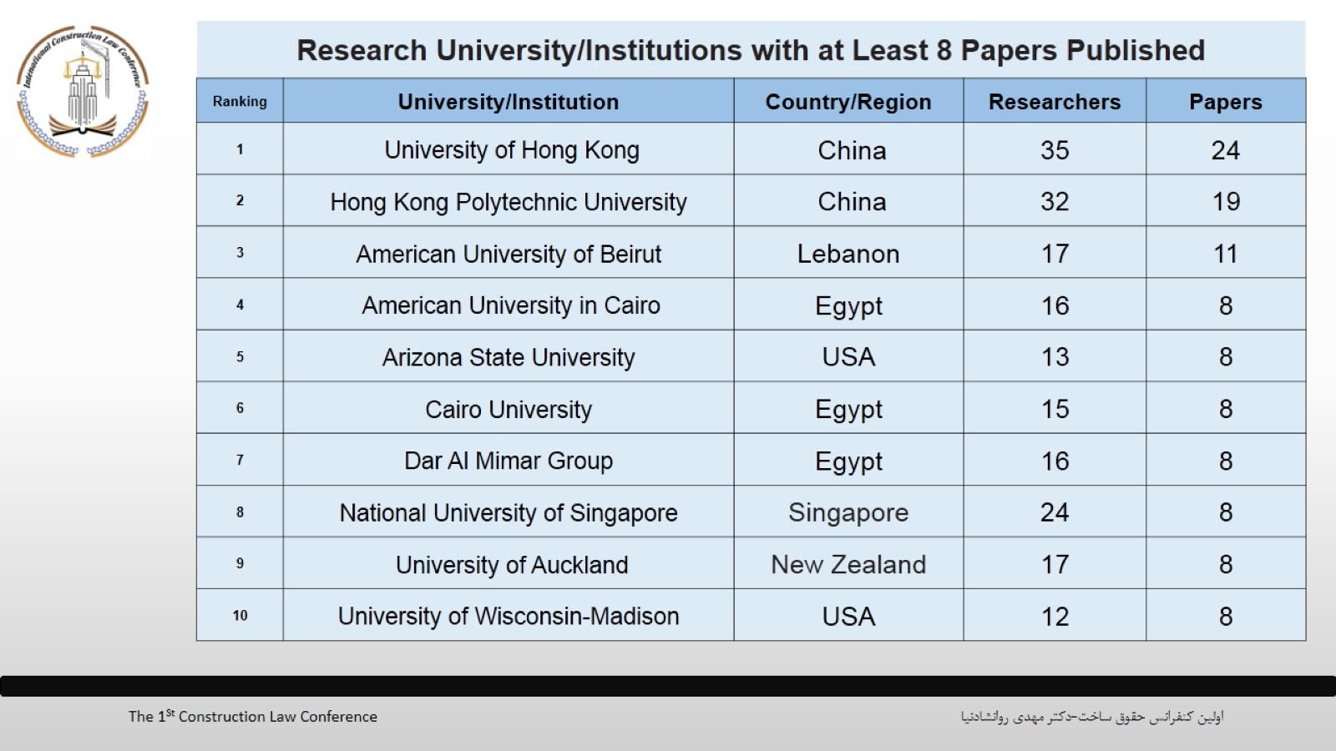

Slide 22
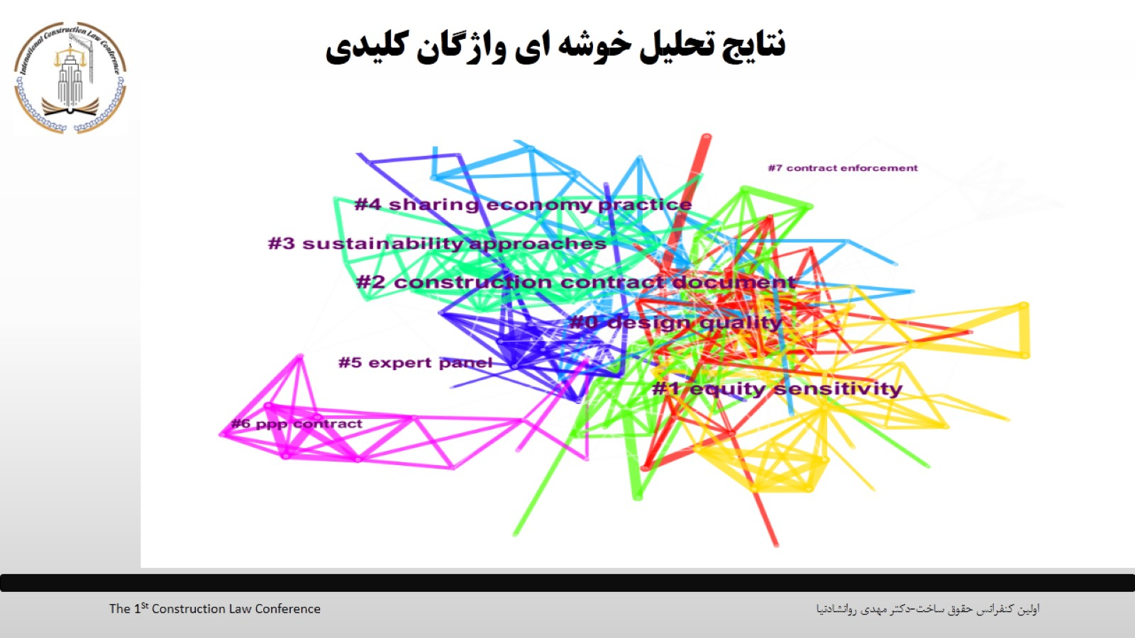
نتایج تحلیل خوشه ای واژگان کلیدی

Slide 23
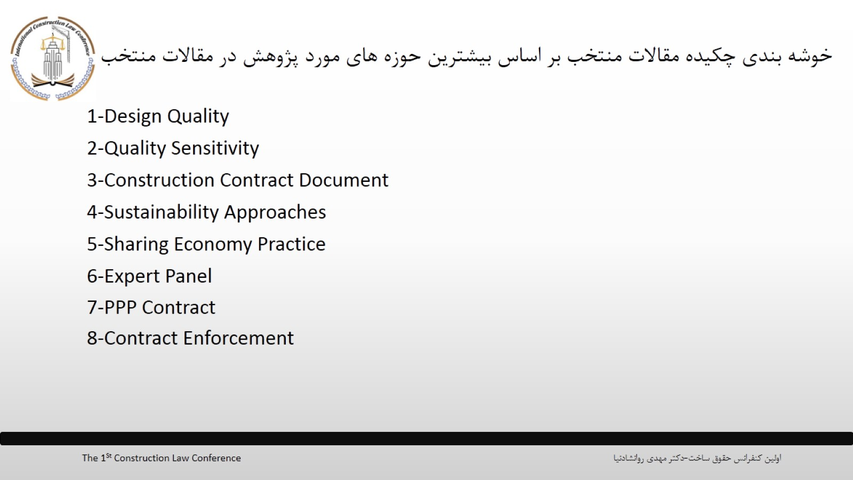
خوشه بندی چکیده مقالات منتخب بر اساس بیشترین حوزه های مورد پژوهش در مقالات منتخب

Slide 24
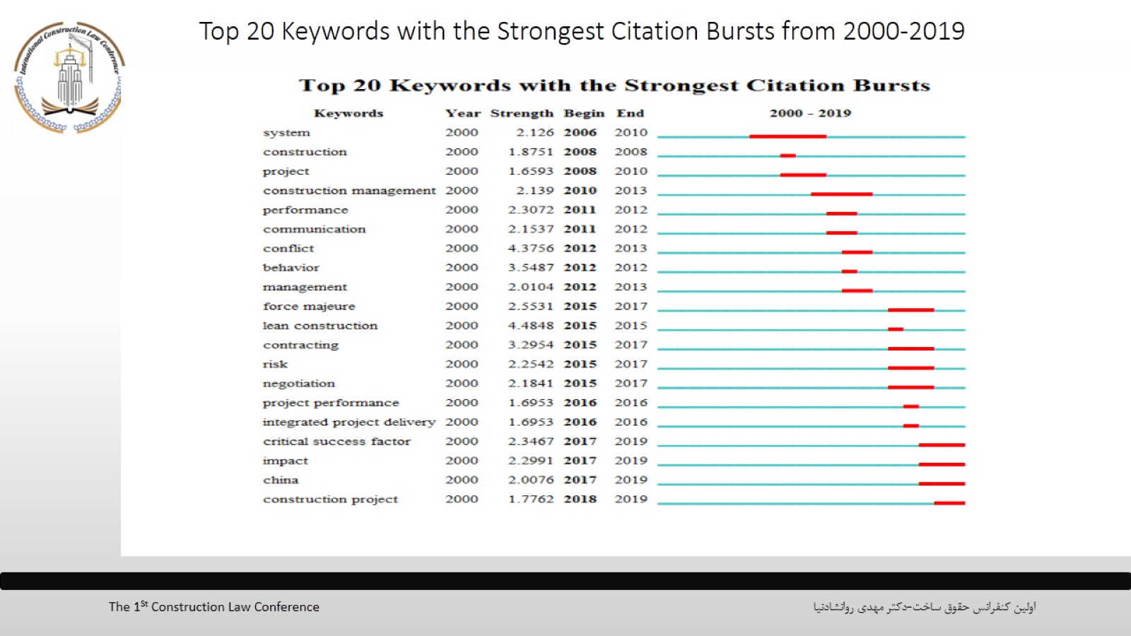
Top 20 Keywords with the Strongest Citation Bursts from 2000-2019

Slide 25
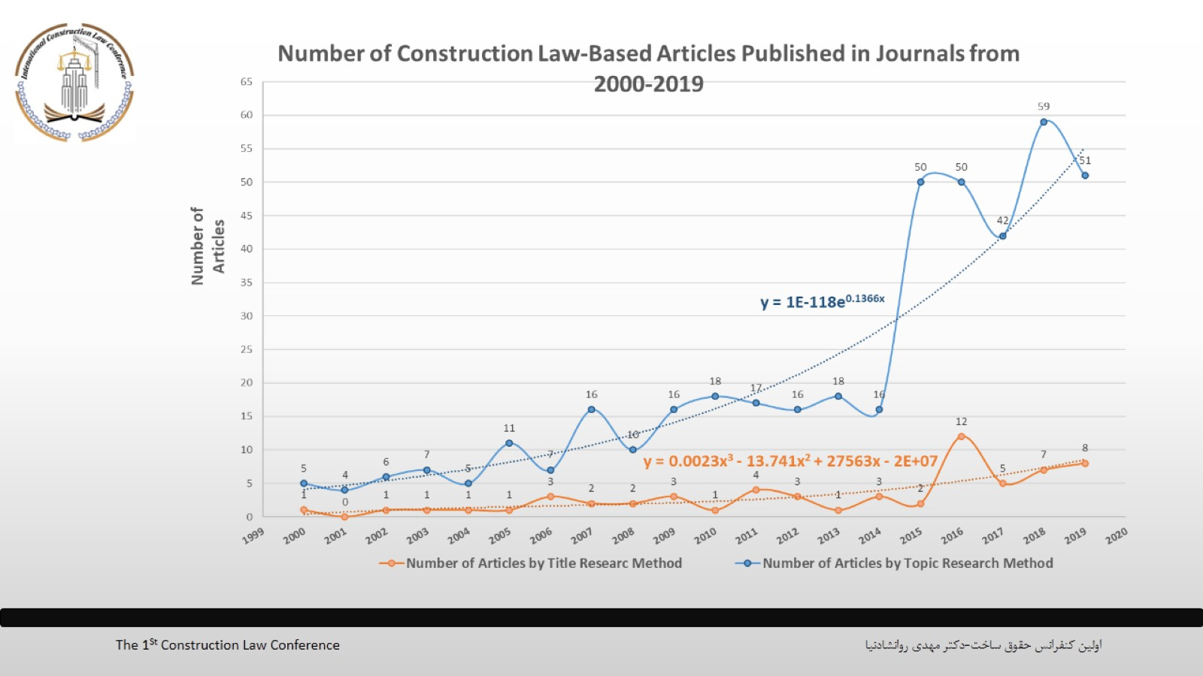

Slide 26
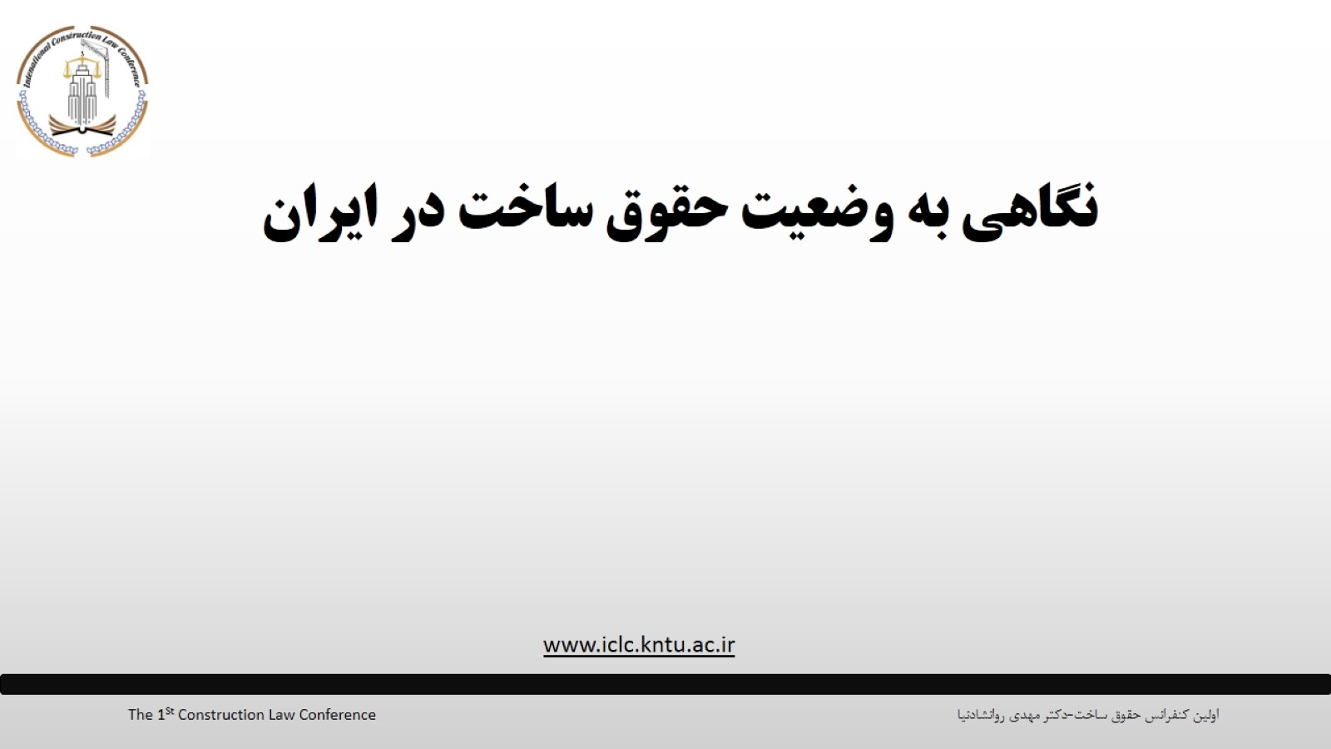
نگاهی به وضعیت حقوق ساخت در ایران

Slide 27
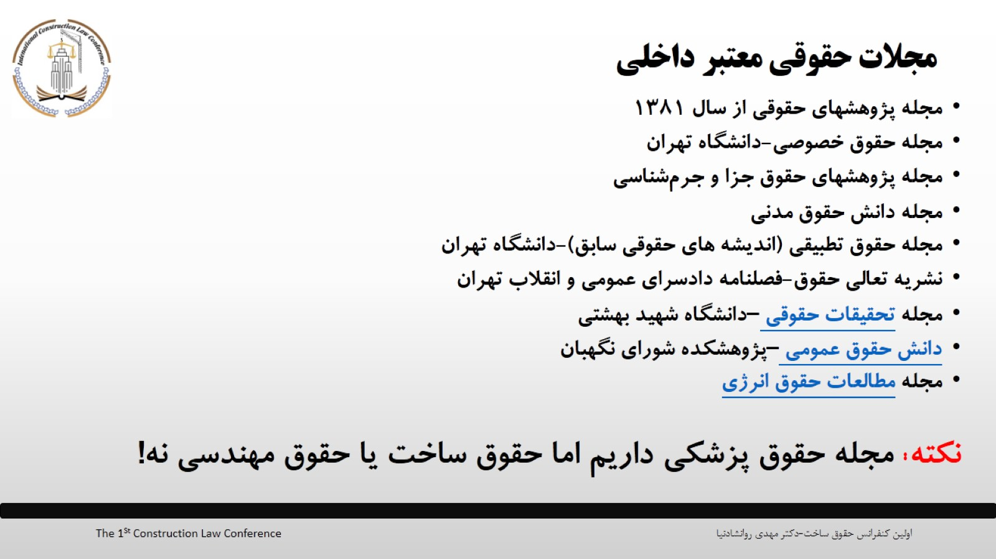
مجلات حقوقی معتبر داخلی

Slide 28
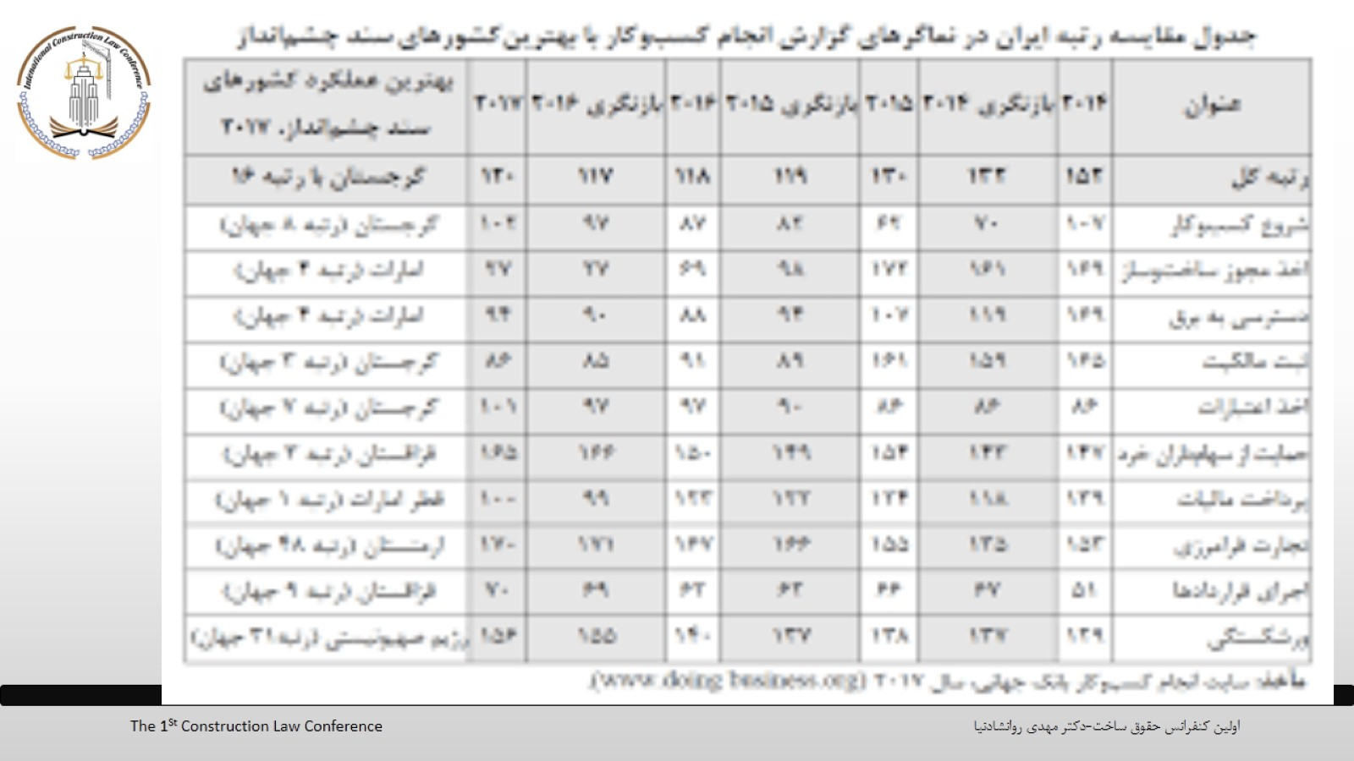

Slide 29
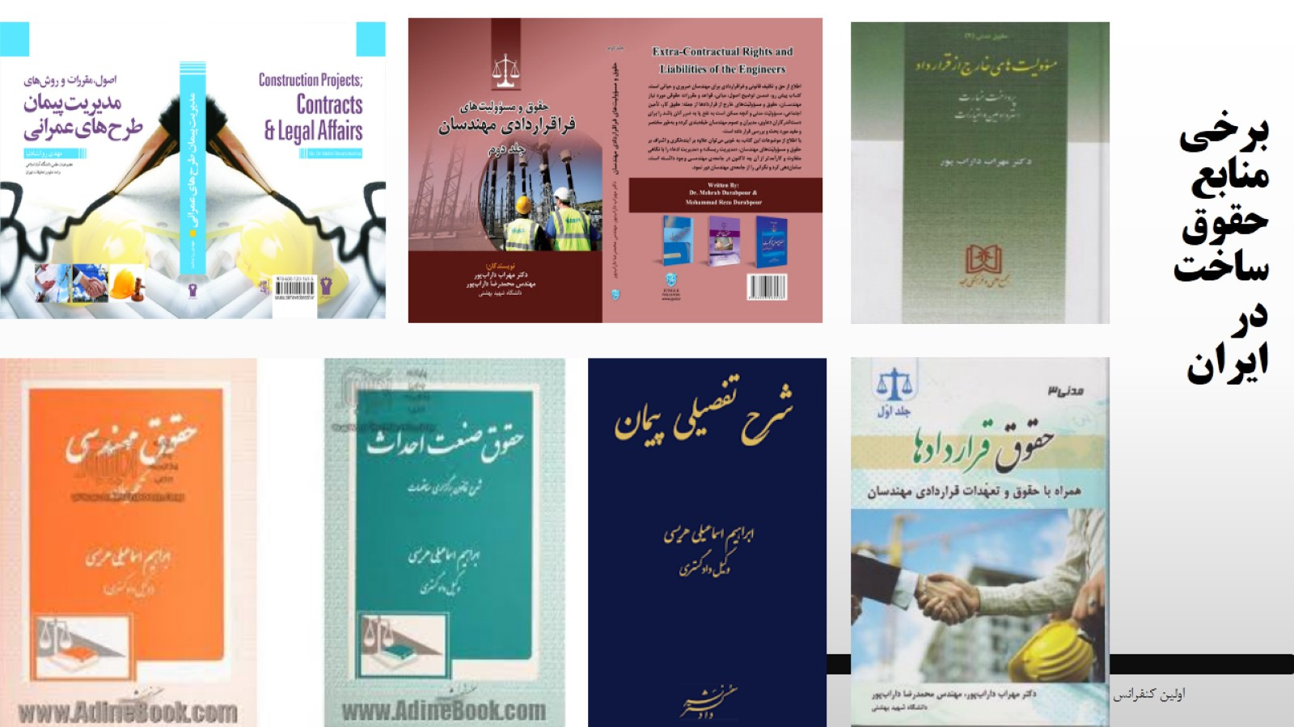
برخی منابع حقوق ساخت در ایران

Slide 30
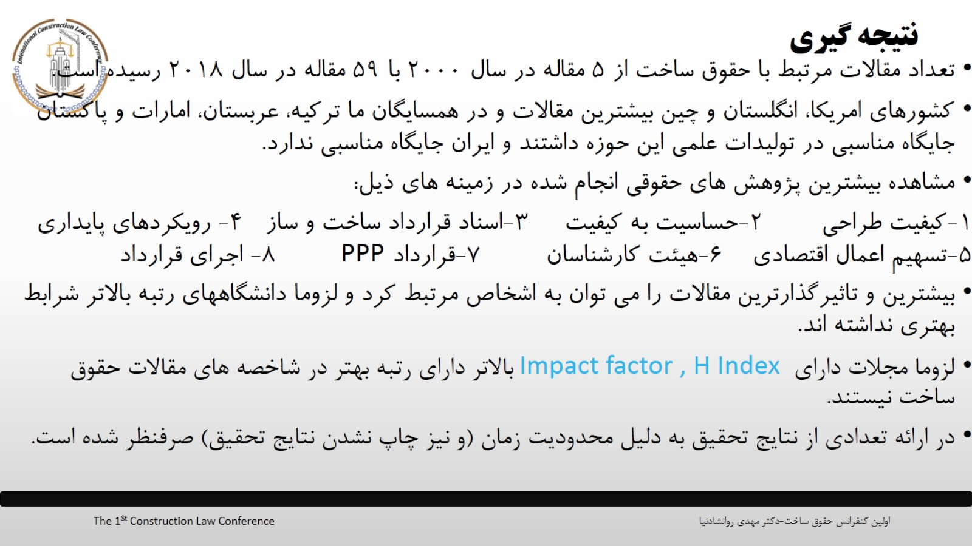
نتیجه گیری

Slide 31
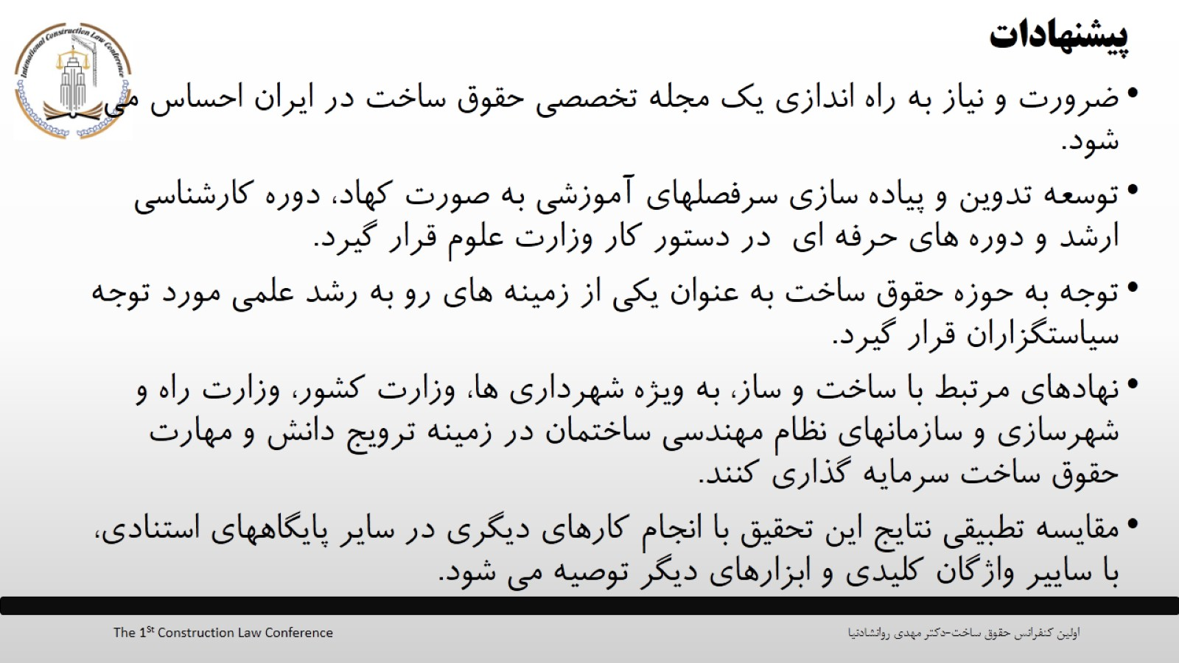
پیشنهادات

Slide 32


